Slide 1
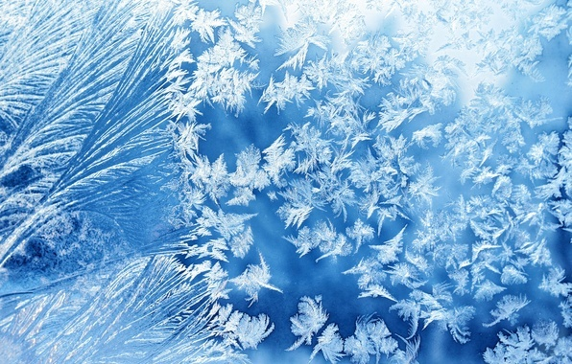
Тест по математике
4 класс
Шипилова Валентина Владимировна,
учитель начальных классов ГБОУ СОШ
с. Новокуровка Хворостянский район
Самарская область

Slide 2
1. В каком числе 47 сотен?
1) 4751; 3) 47;
2)47510; 4) 475.
1. В каком числе 47 сотен?
1) 4751; 3) 47;
2) 47510; 4) 475.
__________________

Slide 3
1. В каком числе 47 сотен?
1) 4751; 3) 47;
2)47510; 4) 475.
2. Что означает цифра 9 в записи числа 3029781?
1)десятки; 2) сотни;
3) единицы тысяч;
4) десятки тысяч.
__________________________________

Slide 4
1. В каком числе 47 сотен?
1) 4751; 3) 47;
2)47510; 4) 475.
3.В каком из этих двух уравнений неизвест­ное находится умножением?
1) 350 : Х = 10; 2) Х : 10 = 350
___________________________

Slide 5
2-го разряда?
1)20070; 2)70200;
3)70020; 4)20700. 3. Какое число содержит 7 единиц 5-го раз­ряда и 2 единицы 2-го разряда?
1)20070; 2)70200;
3)70020; 4)20700.
3. Какое число содержит 7 единиц 5-го раз­ряда и 2 единицы 2-го разряда?
1)20070; 2)70200;
3)70020; 4)20700.
отен?
1) 4751; 3) 47;
2)47510; 4) 475.
4. Какое число содержит 7 единиц 5-го раз­ряда и 2 единицы 2-го разряда?
1)20070; 2)70200;
3)70020; 4)20700.
______________

Slide 6
1. В каком числе 47 сотен?
1) 4751; 3) 47;
2)47510; 4) 475.
5. В каком из примеров первое действие умножение?
1)500100-211072: 8 ∙ 4;
2) 374 ∙ (13+587) : 20;
3)1158-405 ∙ 35 : 5.
_____________________________________________________

Slide 7
6. С помощью какого выражения можно ре­шить задачу:
Балка длиной 5 м весит 175 кг. Сколько весит такая же балка длиной 7 м?
1)175 ∙ 5: 7; 2)175 : 5 ∙ 7;
3)175 ∙ 5 ∙ 7.
1. В каком числе 47 сотен?
1) 4751; 3) 47;
2)47510; 4) 475.
__________________________

Slide 8
3. Какое число самое маленькое? 1)36021; 2)36012; 3)36102; 4)36201. 3. Какое число самое маленькое? 1)36021; 2)36012; 3)36102; 4)36201.
7. Какое число самое маленькое?
1) 36021; 2) 36012;
3) 36102; 4) 36201.
____________________

Slide 9
1. В каком числе 47 сотен?
1) 4751; 3) 47;
2)47510; 4) 475.
8. Решите задачу:
В парке дети израсходовали четвёртую часть фотоплёнки в 36 кадров. Сколько кадров осталось?
1)18; 2)28; 3)27.
_____

Slide 10
1. В каком числе 47 сотен?
1) 4751; 3) 47;
2)47510; 4) 475.
9.Вычислите 68450 - 3753:
920;
64697;
3) 64707;
4) 52203.
________________

